Slide 1
NPM
Кроме встроенных и своих модулей Node.js, существует огромный набор различных библиотек и фреймворков, разнообразных утилит, которые создаются сторонними производителями и которые также можно использовать в проекте, например, express, babel, webpack и так далее
Чтобы удобнее было работать со всеми сторонними решениями, они распространяются в виде пакетов. Пакет по сути представляет набор функциональности
Для автоматизации установки и обновления пакетов, как правило, применяются систему управления пакетами или менеджеры
Непосредственно в Node.js для этой цели используется пакетный менеджер NPM (Node Package Manager). NPM по умолчанию устанавливается вместе с Node.js, поэтому ничего доустанавливать не требуется
Макс

Slide 2
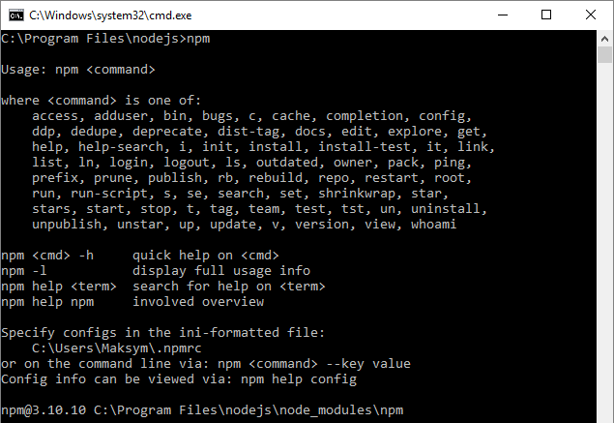
NPM
После успешной установки Node.js, в командной строке станет доступна команда npm. При ее вводе можно увидеть список команд, которые можно использовать:
Макс

Slide 3

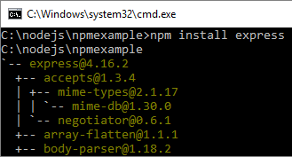
NPM. Версия. Установка
Чтобы узнать текущую версию npm используется команда:
npm -v
Для установки пакета в проект используется команда:
npm install имя_пакета
Для примера, создадим каталог проекта с названием npmexample и перейдем в него. Установим в проект пакет Express, легковесный Web-фреймворк:
npm install express
Макс

Slide 4
NPM. Установка
После установки Express, в каталоге проекта npmexample появится подпапка node_modules, в которой будут хранится все установленные пакеты. В частности, в подпапке node_modules/express будут хранится файлы фреймверка Express
Воспользуемся установленным пакетом. В каталоге проекта npmexample создадим файл app.js с кодом простейшего сервера :
// Подключение модуль Express
const express = require("express");
// Создание приложения
const app = express();
// Установка обработчика для маршрута "/"
app.get("/", (request, response) => response.end("Hello World!"));
// Начало прослушивания подключений на 3000 порту
app.listen(3000);
console.log("Сервер запущен");
Макс

Slide 5


NPM. Установка
Первая строка подключает установленный модуль express, а вторая создает объект приложения. В Express можно связать обработку запросов с определенными маршрутами. Например, / – представляет главную страницу или корневой маршрут. Для обработки запроса вызывается метод app.get(). Первый параметр функции – маршрут, а второй – функция, которая будет обрабатывать запрос по этому маршруту. Чтобы сервер начал прослушивать подключения, надо вызвать метод app.listen(), в который передается номер порта
Запуск app.js:
Если в браузере ввести адрес localhost:3000, увидим ответ сервера:
Макс

Slide 6
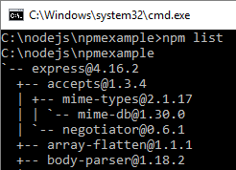
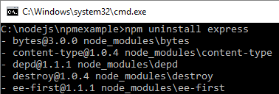
NPM. Список. Удаление
Для вывода списка установленных пакетов в проекте используется команда:
npm list
Для удаления пакетов из проекта используется команда:
npm uninstall имя_пакета
Макс

Slide 7
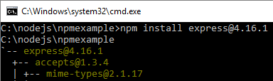
NPM. Выбор версии. Семантическое версирование
При установке, можно выбрать версию пакета, которая указывается после символа @:
npm install express@4.16.1
При определении версии пакета применяется семантическое версионирование. Номер версии, как правило, задается в следующем формате major.minor.patch. Если в приложении или пакете обнаружен какой-то баг и он исправляется, то увеличивается на единицу число patch. Если в пакет добавляется какая-то новая функциональность, которая совместима с предыдущей версией пакета, то это небольшое изменение, и увеличивается число minor. Если же в пакет вносятся какие-то большие изменения, которые несовместимы с предыдущей версией, то увеличивается число major. То есть глядя на разные версии пакетов, можно предположить, насколько велики в них различия
Макс

Slide 8
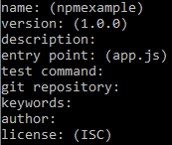
NPM. package.json
Установка зависимостей вручную очень неудобна, поэтому для управления ими можно использовать файл package.json, расположив его в корне проекта
Для генерация файла package.json используется команда:
npm init
Команда выведет в консоль несколько вопросов для создания файла, пример значений по умолчанию:
Макс

Slide 9
NPM. package.json
В результате получим файл package.json со следующим содержимым:
{
"name": "npmexample",
"version": "1.0.0",
"description": "",
"main": "app.js",
"dependencies": {},
"devDependencies": {},
"scripts": {
"test": "echo \"Error: no test specified\" && exit 1"
},
"author": "",
"license": "ISC"
}
Макс

Slide 10
NPM. package.json. dependencies
При добавлении/удалении пакетов можно указать специальный флаг --save, который указывает, что информацию о добавлении/удалении нужно добавить и в файл package.json:
npm install express --save
Информация обо всех добавляемых пакетах, которые используются при запуске приложения, добавляется в секцию dependencies:
...
"dependencies": {
"express": "^4.16.2"
},
...
Макс

Slide 11
NPM. package.json. devDependencies
Кроме пакетов, которые применяются в приложении, когда оно запущено, есть еще пакеты, которые применяются при разработке приложения и его тестировании. Такие пакеты добавляются в секцию devDependencies
Для добавления/удаления пакетов в devDependencies используется флаг --save-dev
Для примера, установим lite-server – мини Web-сервер, который удобно использовать в процессе разработки front-end части, для проверки и запуска Web-страниц:
npm install lite-server --save-dev
В файл package.json добавится пакет, в секцию devDependencies:
...
"devDependencies": {
"lite-server": "^2.3.0"
},
...
Макс

Slide 12
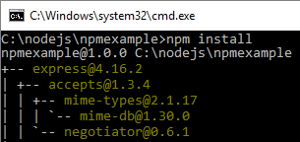
NPM. package.json
Файл package.json играет большую роль и может облегчить разработку в различных ситуациях
Например, при размещении в разных репозиториях нередко есть ограничения на количество используемой памяти, тогда как папка node_modules со всеми загруженными пакетами может занимать довольно приличное пространство. В этом случае удобнее разместить основной код проекта без node_modules. В этом случае можно определить все пакеты в файле package.json, а затем для загрузки всех пакетов использовать команду:
npm install
Эта команда возьмет определение всех пакетов и загрузит их в проект. Удалим папку node_modules из проекта и запустим команду:
Макс

Slide 13
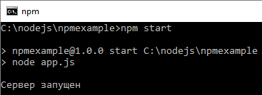
NPM. Команды
NPM позволяет создавать команды, которые выполняют определенные действия. Для добавления команды используется секция scripts в файле package.json
Добавим команду start, которая будет запускать проект:
...
"scripts": {
"start": "node app.js"
},
...
Теперь, чтобы запустить проект можно использовать команду start:
Макс

